Slide 1
Amir temur
Hc

Slide 2
Reja
Amir Temurning hayoti va davri haqida asosiy tushuncha
Amir Temurning davlat va harbiy yutuqlari
Amir Temurning merosi va uning hozirgi davrdagi ta'siri

Slide 3
Amir Temurning Hayoti
Uning hayoti va faoliyati tarixiy voqealar bilan chambarchas bog'liq.
Amir Temur Toshkent va Buxoroda ta'lim oldi va harbiy tajribalar to'pladi.
Amir Temur yoshligida o'zining liderlik qobiliyatlarini rivojlantirdi.
Uning yoshligida qiyinchiliklarga duch keldi, lekin maqsadiga sodiq qoladi.
Uning shaxsiyati qat'iyatli va halol bo'lishi bilan ajralib turadi.
O'smirlik davrida ta'lim va madaniyatga katta e'tibor qaratdi.

Slide 4
Amir Temurning Davri
Amir Temur, XIV asrning oxiri va XV asr boshlarida hukmronlik qilgan buyuk davlat arbobi va jangari. Uning davri, O'rta Osiyo tarixida muhim burilish nuqtasi bo'lib, katta siyosiy va iqtisodiy o'zgarishlarga sabab bo'ldi.
Davrda iqtisodiy rivojlanish uchun savdo yo'llari kengaytirildi, yangi shaharlar va madaniyat markazlari qurildi. Amir Temur zamonaviy madaniyat va san'atni rivojlantirishga katta e'tibor qaratdi. Uning hukmronligi davomida ilm-fan va adabiyot ham rivojlandi.
Amir Temur davrida yuz bergan muhim voqealar orasida unga qarshi ko'tarilgan isyonlar va tashqi tahdidlar bo'ldi. U davlatni mustahkamlash uchun qattiq siyosat yuritdi, yangi harbiy yurishlar o'tkazdi va davlat boshqaruvini yanada takomillashtirdi.

Slide 5
Amir Temurning Harbiy Yutuqlari
Amir Temur, harbiy strategiya va taktikada o'ziga xos usullarga ega bo'lgan etakchi jangari edi. Uning harbiy yondashuvi keng ko'lamli urushlar va muvaffaqiyatli janglar bilan tanilgan, u jang maydonida tezkor harakatlar va kuchli muvozanatni qo'llagan.
O'zbekistonni birlashtirishdagi roli muhim bo'lib, u keng hududlarni birlashtirish uchun o'z armiyasini tashkil etgan va mahalliy hukmdorlar bilan hamkorlik qilgan. Bu jarayon davomida u o'z hukmronligini mustahkamlash uchun harbiy qudrat va siyosiy diplomatiyani muvaffaqiyatli qo'llagan.
Muqaddas urushlar va janglar, masalan, Chorchil va Sultaniy urushlari, uning harbiy yutuqlari uchun asos bo'lgan. U harbiy kuchlarni tashkil etishda yangi texnologiyalar va taktikalarni joriy etgan, shuningdek, jang maydonida muhim strategik qadamlar bilan ajralib turgan. Bu yutuqlar uning keng tarqalgan harbiy kuchlarini shakllantirishda muhim rol o'ynagan.

Slide 6
Amir Temur o'z davlatchiligi davomida ma'muriy islohotlar o'tkazdi, iqtisodiy rivojlanishni ta'minladi, madaniyat va ilm-fan sohasida yutuqlarga erishdi. Uning merosi zamonaviy O'zbekistonning asoslarini belgilab, ta'sir o'tkazdi.

Slide 7
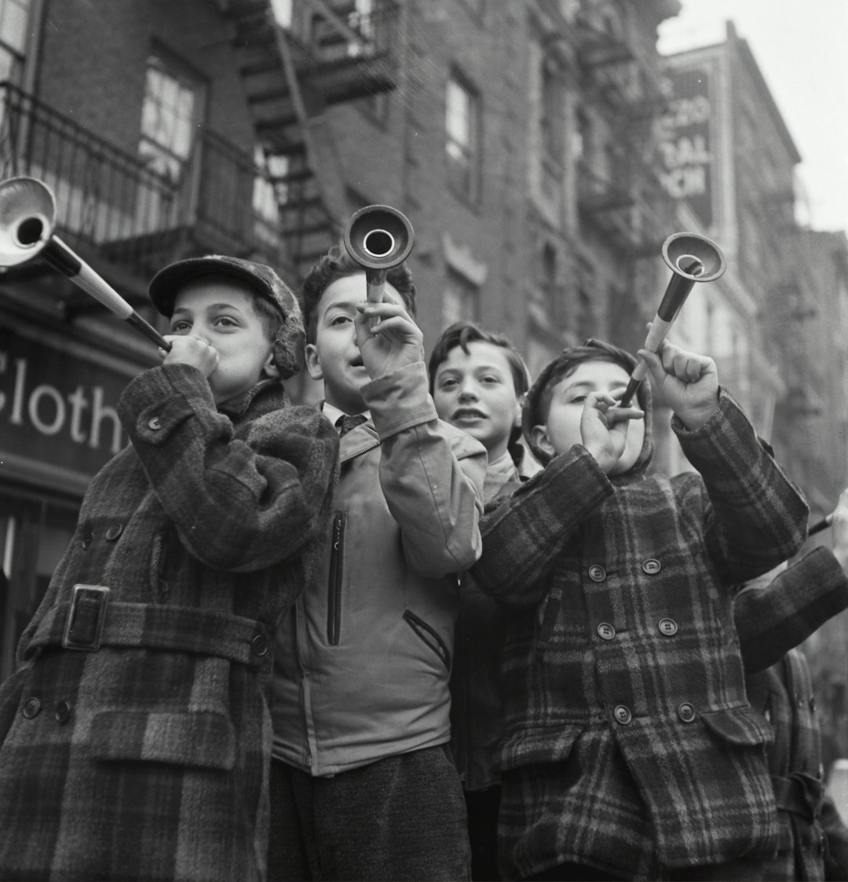
Amir Temurning Merosi
Amir Temurning merosi madaniy, ilmiy va harbiy sohalardagi ta'siri bilan ajralib turadi. Asarlari va arxitekturasi hozirgacha saqlangan.
Meros tarixi davomida madaniyat va ta'lim rivojlanishiga katta ta'sir ko'rsatdi. Bu meros milliy identitet va madaniyatimizning asosi hisoblanadi.
Photo by Library of Congress on Unsplash
Hozirda, merosni saqlash uchun muzeylar va madaniyat markazlari faoliyat yuritmoqda. Xalqaro hamkorliklar kengaytirilmoqda.

Slide 8
Amir Temur va Zamonaviy O'zbekiston
Hozirgi ta'siri
Madaniy va ijtimoiy o'rni
Zamonaviy siyosatdagi ahamiyati
Amir Temurning merosi hozirgi O'zbekiston madaniyatida chuqur aks etadi. Uning shaxsiyati va tafakkuri milliy identitetga ta'sir qilmoqda.
O'zbekiston madaniyatida Amir Temur asarlarini saqlash va rivojlantirish davom etmoqda. Tarixiy joylar va madaniyat markazlari uning merosini yodga oladi.
Zamonaviy siyosatda Amir Temur ramzi va mafkura asoslari ishlatiladi. Uning adolat va jasorat usullari siyosiy va milliy strategiyalarda o'z aksini topmoqda.

Slide 9
Xulosa
Amir Temurning hayoti va shaxsiyati uning buyuk lider sifatida rivojlanishiga asos bo‘ldi. Ijtimoiy, iqtisodiy va madaniy rivojlanishga katta ta'sir ko‘rsatdi.
Uning harbiy muvaffaqiyatlari O‘zbekiston tarixida muhim o‘rin tutadi. Davlat boshqaruvi va iqtisodiy islohotlar uning merosining asosiy qismini tashkil etadi.
Zamonaviy O‘zbekiston uchun uning shaxsiyati va yutuqlari ruhiy va madaniy ildizlarni tashkil etadi. Uning merosi hozirgi davrda ham muhim ahamiyatga ega.

Slide 10
Foydalanilgan Adabiyotlar
1. Saidov, A. Amir Temur va uning davrida davlat boshqaruvi. O'zbekiston Milliy Ensiklopediyasi, 2010.
2. Qodirov, A. Amir Temur va uning merosi. Toshkent Davlat Universiteti nashriyoti, 2015.
3. Yusufov, M. Amir Temurning harbiy strategiyalari va jangovar taktikalar. Ilm-fan, 2018.
4. Kamalov, R. Amir Temur va zamonaviy O'zbekiston: tarixiy va madaniy ta'sirlar. O'zbekiston Tarixi, 2020.
5. Abdullayev, S. Amir Temur hayoti va shaxsiyati. O'zbekiston Yozuvchilar Uyushmasi, 2012.

Slide 11
E'tiboringiz uchun rahmat!

